Slide 1

Đạo đức 4
Đạo đức 4
Chủ đề: Biết ơn người lao động
Bài 2: Em biết ơn người lao động

Slide 2



Slide 3



Chơi trò chơi “Nghề gì?”
Luật chơi
Quan sát hình ảnh và cho biết bức ảnh đang nói về nghề nghiệp nào?
Đội chơi nào có được nhiều câu trả lời chính xác và nhanh nhất sẽ là đội thắng cuộc.

Slide 4
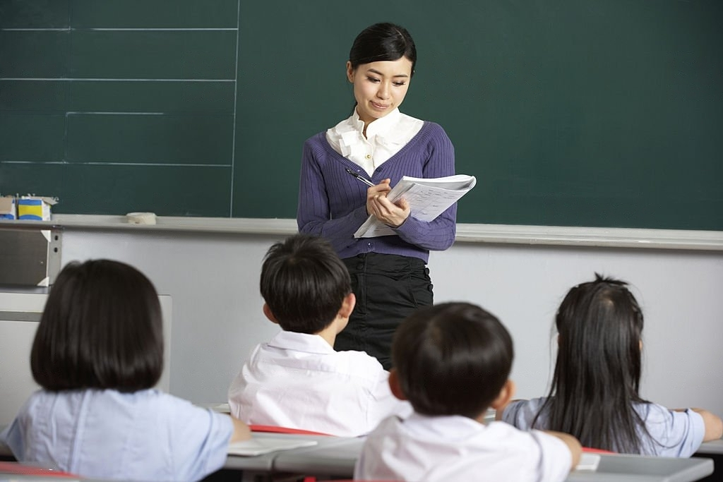
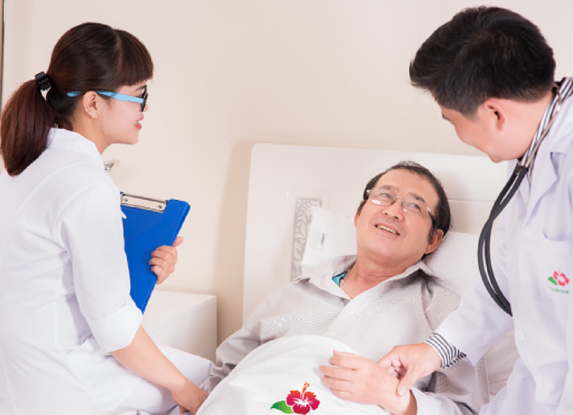



BÁC SĨ
?
?
GIÁO VIÊN

Slide 5
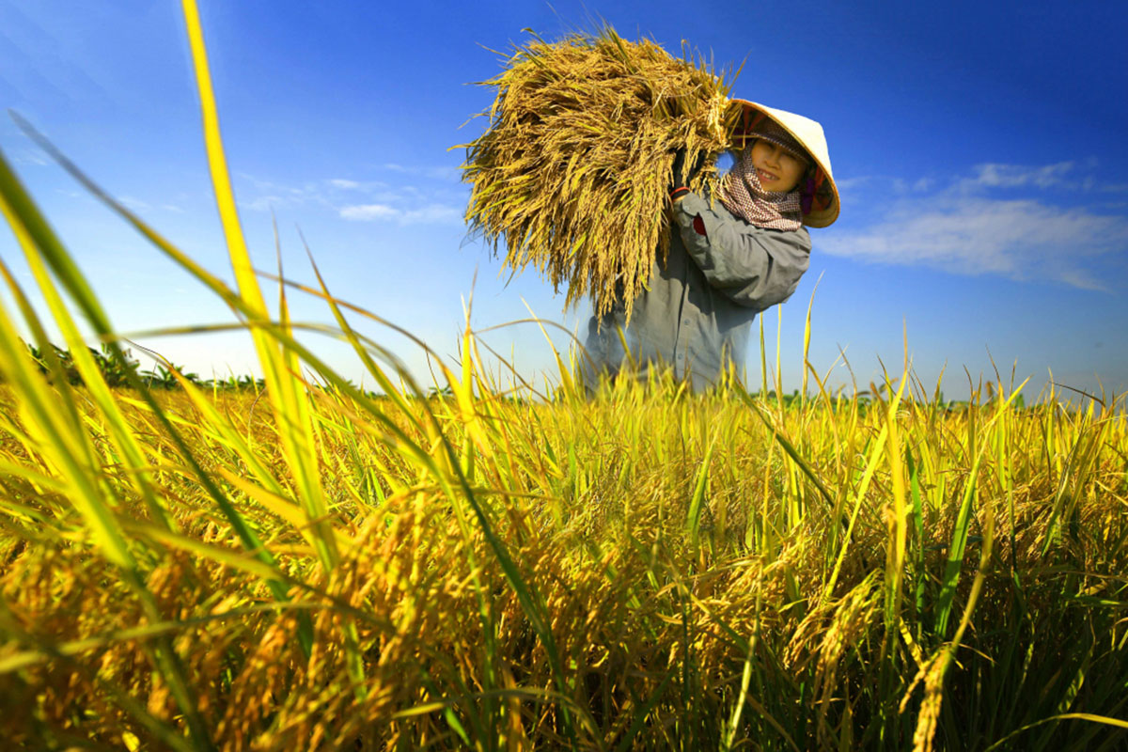
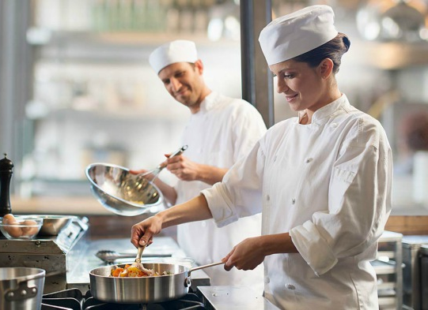
NGƯỜI NÔNG DÂN
?
?
ĐẦU BẾP

Slide 6
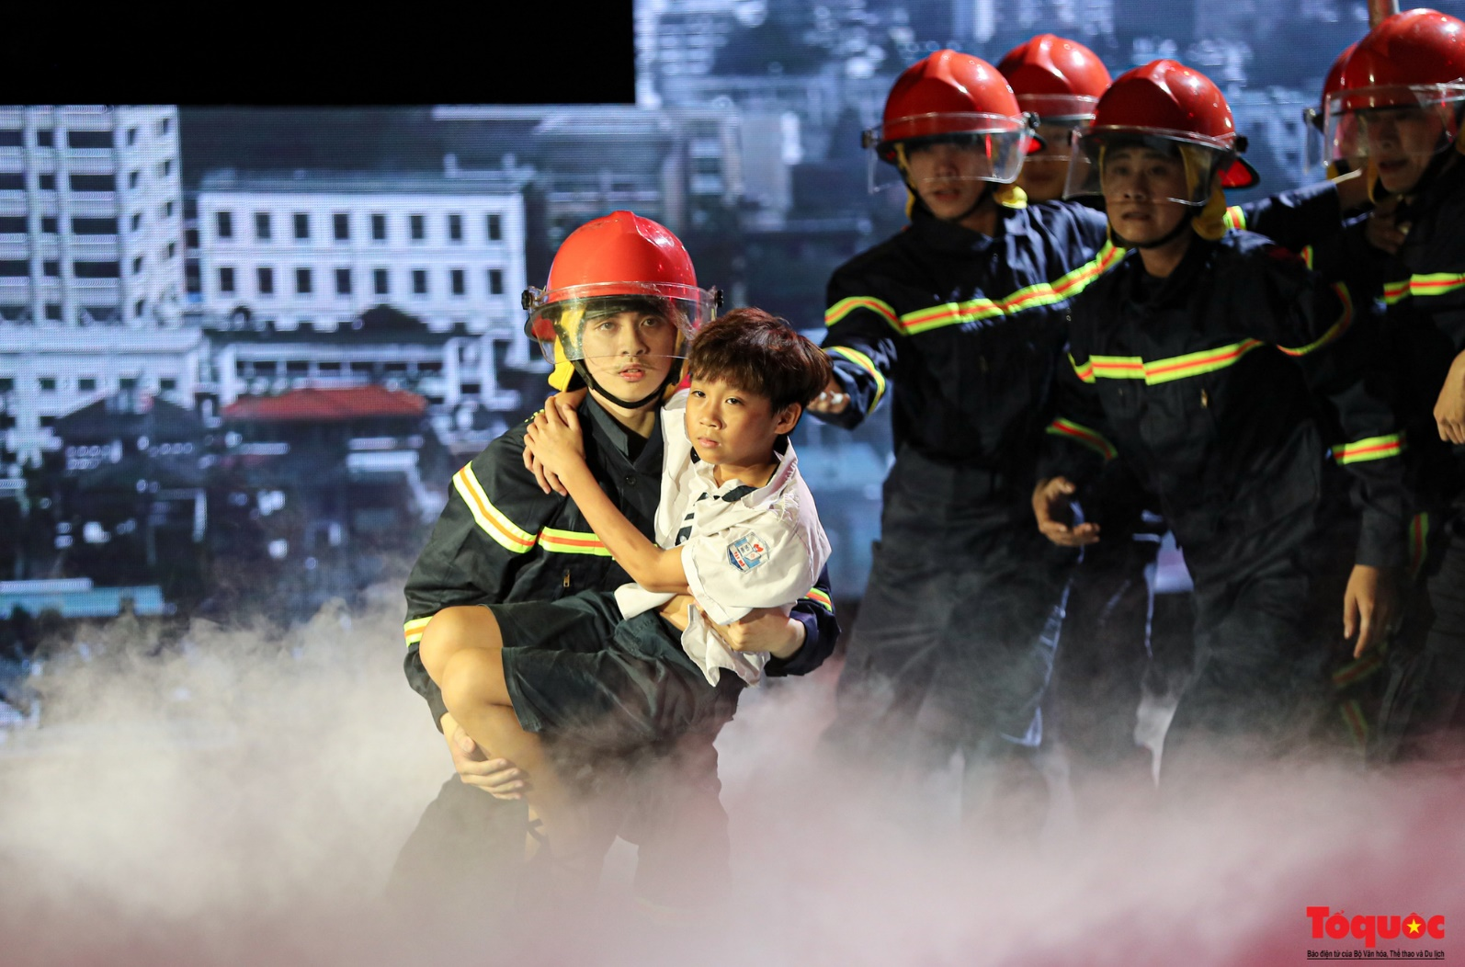
LÍNH CỨU HỎA
?

Slide 7


Slide 8




ĐỌC CÂU CHUYỆN
Đọc câu chuyện Buổi học đầu tiên SHS tr.10 và trả lời câu hỏi:
a. Vì sao một số bạn trong lớp lại cười khi nghe bạn Hà kể về công việc của bố mẹ?
b. Chúng ta nên có thái độ như thế nào với người lao động?

Slide 9

TRẢ LỜI CÂU HỎI
a
Một số bạn cười sau khi nghe Hà giới thiệu là vì nghề nghiệp của bố mẹ Hà là lao công.
Các bạn cho rằng nghề này không đáng kính trọng như các nghề: phóng viên, bác sĩ, công nhân, bộ đội,…

Slide 10

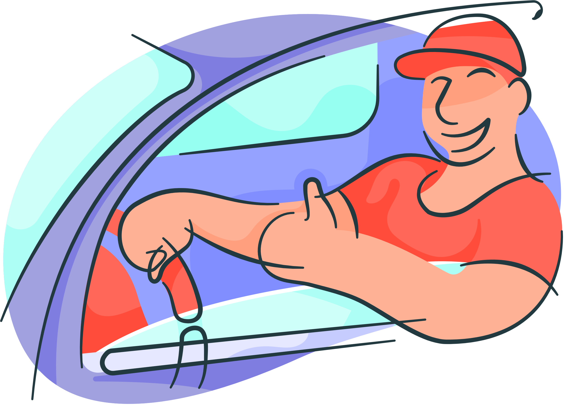
TRẢ LỜI CÂU HỎI
b
Chúng ta nên quý trọng, yêu thương, biết ơn,... những người lao động.

Slide 11

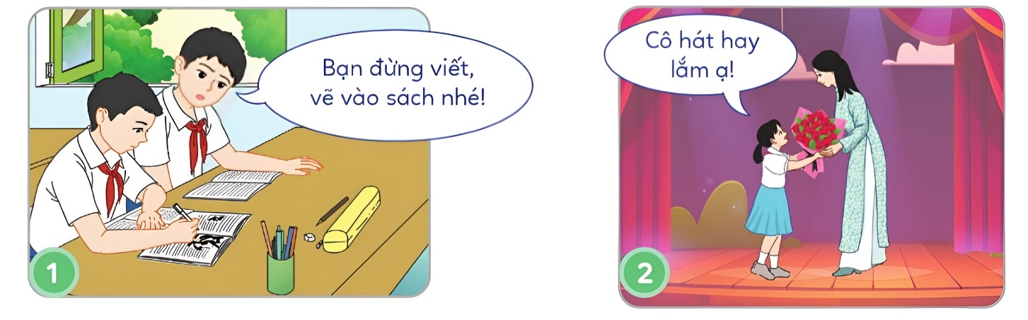
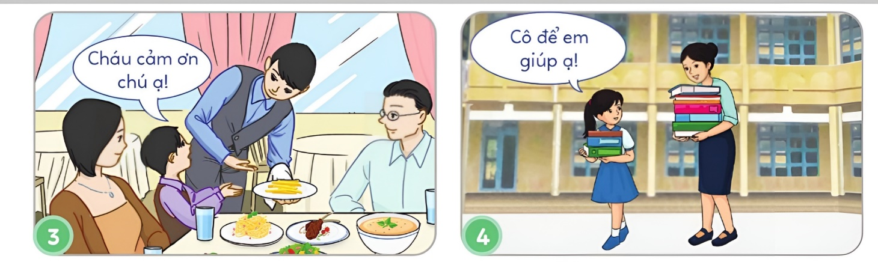
Quan sát tranh trong SHS tr.10, 11 và thực hiện yêu cầu:
Em hãy nêu tên những lời nói, việc làm thể hiện lòng biết ơn người lao động trong các tranh trên.
Em hãy kể thêm những biểu hiện của sự biết ơn người lao động.

Slide 12


a. Những việc làm thể hiện sự biết ơn người lao động
Không viết, vẽ vào sách để có thể cho các em lớp sau tái sử dụng, nhằm tiết kiệm công sức lao động và của cải.

Slide 13
Biết nói lời động viên, khen ngợi đối với những gì mà người lao động quanh em đã làm, cống hiến.

Slide 14
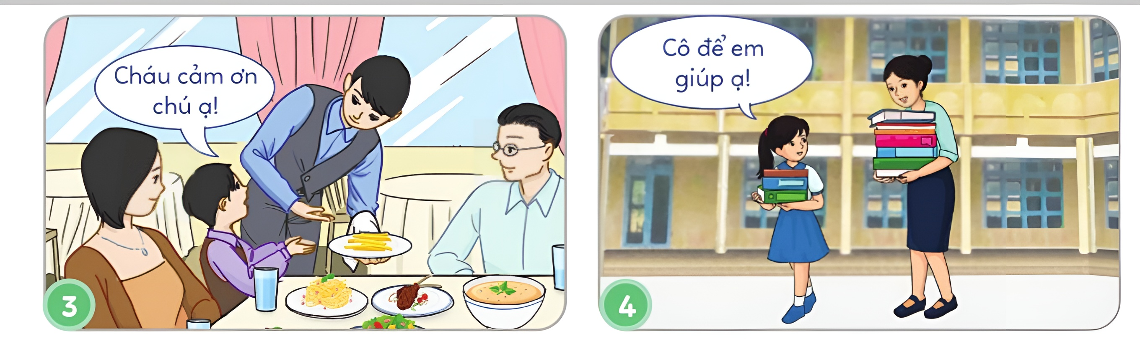

Biết nói lời cảm ơn đối với việc làm của người lao động đã hỗ trợ, giúp đỡ em và gia đình.

Slide 15

Biết thực hiện một số việc làm phù hợp với lứa tuổi để phụ giúp, hỗ trợ người lao động phù hợp với lứa tuổi của em.

Slide 16

b. Biểu hiện của sự biết ơn người lao động
Biết quan tâm, biết ơn và lễ phép.
Giúp đỡ người lao động bằng những việc làm phù hợp với lứa tuổi.
Quý trọng các sản phẩm do người lao động tạo ra
Không được tỏ ra bất kính với người lao động
Phấn đấu cố gắng học theo những tấm gương lao động mà em biết.

Slide 17


Slide 18

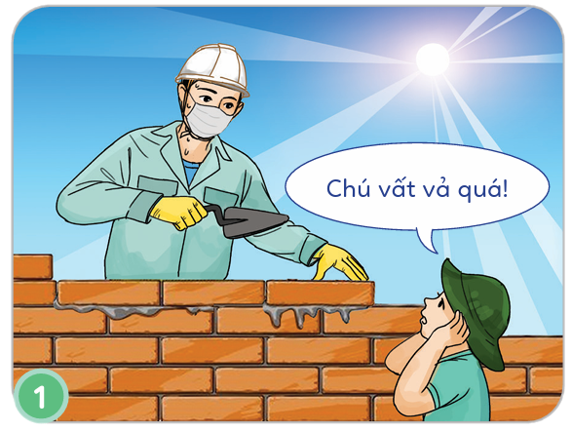
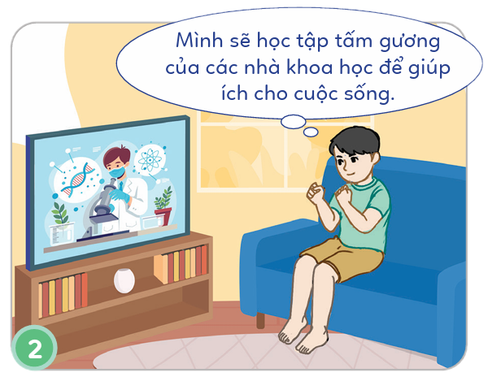
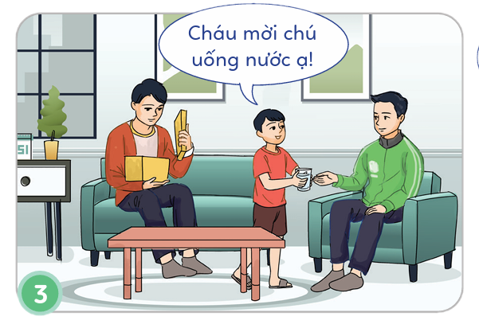
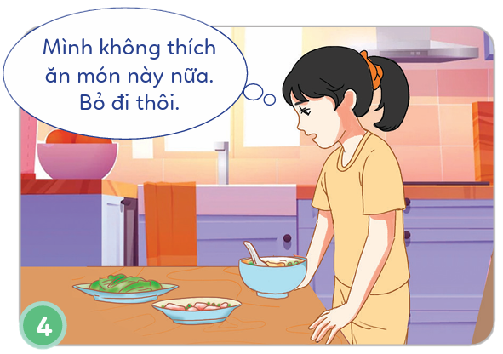

Bài tập 1. Em đồng tình hay không đồng tình với lời nói, việc làm của bạn nào sau đây? Vì sao?

Slide 19



Bạn nhỏ đã thể hiện sự quan tâm, biết ơn và động viên người lao động bằng lời nói “Chú vất vả quá!”.
Đồng tình

Slide 20
Bạn học sinh đã thể hiện sự biết phấn đấu, cố gắng học theo những tấm gương của người lao động quanh em.
Đồng tình

Slide 21
Bạn nhỏ đã thể hiện sự quan tâm, biết ơn và giúp đỡ người lao động bằng việc làm cụ thể là mời chú giao hàng uống nước.
Đồng tình

Slide 22
Bạn nhỏ trong tranh không biết quý trọng, tiết kiệm sản phẩm do người lao động làm ra.
Không đồng tình

Slide 23
Bài tập 2. Xử lí tình huống
Tình huống 1
Đang vẽ tranh thì bút chì bị gãy, An liền vứt đi và nói sẽ mua chiếc khác.
Nếu biết việc làm của An, em sẽ ứng xử như thế nào?
Tình huống 2
Cô bán bánh giò vừa đẩy xe vừa rao: “Bánh giò đây!”. Hằng thấy các bạn đang nhại lại giọng của cô.
Nếu em là Hằng, em sẽ ứng xử như thế nào?
Tình huống 3
Mẹ dẫn Ngọc đi tiêm vắc-xin. Về nhà, Ngọc nói với chị Ngân: “Em ghét bác sĩ lắm vì bác tiêm thuốc làm em đau”.
Nếu em là Ngân, em sẽ ứng xử như thế nào?

Slide 24


THẢO LUẬN NHÓM
Đọc kĩ các tình huống trong SHS tr.12.
Trao đổi với các bạn cùng nhóm để đưa ra được cách xử lí tình huống hợp lí.

Slide 25


HƯỚNG DẪN XỬ LÍ TÌNH HUỐNG
TÌNH HUỐNG 1
Nếu biết được việc làm của An, em sẽ khuyên An: bút chì tuy bị gãy ngòi nhưng vẫn có thể sử dụng tiếp bằng cách gọt đầu bút, An nên tiết kiệm và chỉ mua bút chì khác khi bút chì cũ không thể sử dụng được nữa.

Slide 26
HƯỚNG DẪN XỬ LÍ TÌNH HUỐNG
TÌNH HUỐNG 2
Nếu là Hằng, em sẽ nói với các bạn không nên nhại giọng của cô bán bánh giò vì làm như thế là không tốt, mỗi người đều có nghề nghiệp và đóng góp khác nhau cho xã hội nên phải tôn trọng họ.

Slide 27
HƯỚNG DẪN XỬ LÍ TÌNH HUỐNG
TÌNH HUỐNG 3
Nếu là Ngân em sẽ nói với Ngọc về vai trò của bác sĩ.
Việc làm của bác sĩ là để giúp Ngọc tăng cường kháng thể để phòng ngừa bệnh và khỏe mạnh hơn. Ngọc phải biết ơn bác sĩ vì điều này.

Slide 28


Slide 29


Yêu cầu 1: Hãy chia sẻ với bạn bè, người thân về những lời nói, việc làm thể hiện sự biết ơn của em đối với người lao động.
Gợi ý một số lời nói, việc làm thể hiện sự biết ơn
Chào hỏi lễ phép.
Quý trọng sản phẩm lao động: Giữ gìn sách vở, đồ dùng, đồ chơi, tiết kiệm các sản phẩm lao động.
Học tập gương những người lao động.

Slide 30
Yêu cầu 2: Em hãy nhắc nhở bạn bè, người thân thực hiện lời nói, việc làm thể hiện lòng biết ơn người lao động.
Trò chuyện cùng với những người bạn, người thân của em về lòng biết ơn người lao động.
Thảo luận về việc làm nên và không nên để có được cách ứng xử phù hợp với người lao động.

Slide 31


Slide 32


LỜI KHUYÊN
Ai ơi bưng bát cơm đầy
Dẻo thơm một hạt đắng cay muôn phần.
(Ca dao)

Slide 33




HƯỚNG DẪN VỀ NHÀ
Ôn tập lại nội dung bài học ngày hôm nay.
Hoàn thành các nhiệm vụ được giao về nhà.
Chuẩn bị cho bài học mới, Bài 3. Em nhận biết sự cảm thông, giúp đỡ người khó khăn

Slide 34


Slide 35


Like fanpage Hoc10 - Học 1 biết 10 để nhận thêm nhiều tài liệu giảng dạy
theo đường link:
Hoc10 – Học 1 biết 10
Hoặc truy cập qua QR code

